Slide 1
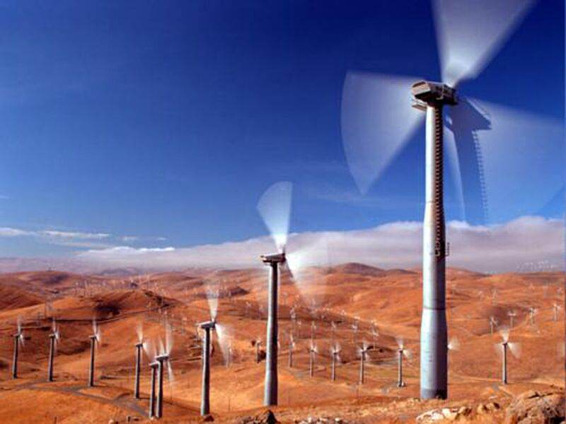
Лекция 6. Работа и мощность. Кинетическая и потенциальная энергия МТ и системы МТ.
2012

Slide 2
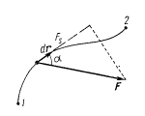
Механическая работа
dr – элементарное перемещение, в пределах которого сила F постоянна
Fs – проекция силы на направление перемещения
Элементарная работа силы F на перемещении dr
[A] = Дж
2

Slide 3
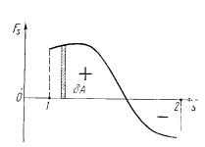
Механическая работа
Механическая работа A силы F на конечном участке траектории 1-2:
3

Slide 4
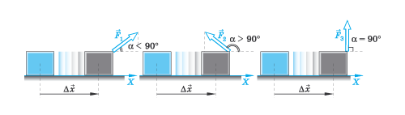
Механическая работа постоянной силы
A > 0 A < 0 A=0
4

Slide 5
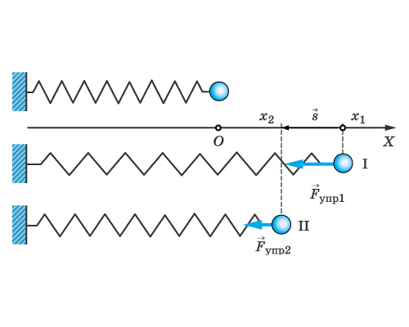
Работа силы упругости
5

Slide 6
Работа однородной силы тяжести
z
z2
●2
mg
z1
●1
6

Slide 7
Работа гравитационной силы
Работа приведенных сил не зависит от формы пути между точками 1 и 2, а зависит только от начального и конечного положения тела.
7

Slide 8
Работа результирующей силы F
Работа результирующей силы, действующей на тело, равна сумме работ всех сил:
8

Slide 9
Мощность
Мощность – скалярная величина, равная работе силы, совершаемой за единицу времени; (характеризует скорость, с которой совершается работа) .
[N] = Дж/c = Вт (СИ)
1 л.с. = 735 Вт
9

Slide 10
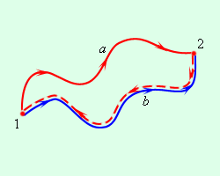
Консервативные силы
Стационарное поле – поле сил, остающееся постоянным со временем.
Консервативные силы – силы, работа которых не зависит от формы пути, по которому перемещается тело, а определяется только начальным или конечным положением тела 1 и 2.
Потенциальное поле – поле, в котором действуют консервативные силы.
Работа консервативных сил на замкнутом контуре равна нулю.
A12a = A12b
A12a = - A21a
Aзамкн = 0
10

Slide 11
Центральные силы
Неконсервативные силы – силы трения, силы сопротивления.
Центральные силы – силы, зависящие только от расстояния между взаимодействующими частицами и направленные вдоль прямой, соединяющей эти частицы (гравитационные, кулоновские, упругие).
Все центральные силы являются консервативными! Работа центральных сил не зависит от формы пути, по которому перемещается тело.
11

Slide 12
Энергия
- скалярная физическая величина, характеризующая способность тел совершать работу.
Кинетическая энергия
- энергия механического движения тела.
Потенциальная энергия – энергия, зависящая от положения тела в потенциальном поле сил.
12

Slide 13
Кинетическая энергия
Пусть частица массой m движется под действием силы F
Работа результирующей силы равна приращению кинетической энергии тела:
13

Slide 14
Потенциальная энергия
Так как работа консервативных сил зависит только от начального и конечного положений тела, то существует скалярная величина, определяющая положение тел, убыль которой равна работе.
U – потенциальная энергия.
14

Slide 15
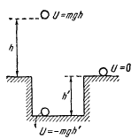
Потенциальная энергия
В поле однородной силы тяжести
В поле упругой силы
В гравитационном поле
15

Slide 16
Взаимосвязь силы и потенциальной энергии
и т.д.
16

Slide 17
Напряженность и потенциал поля
E, G – напряженность электрического и гравитационного полей – силовая характеристика поля.
Принцип суперпозиции:
φ – потенциал гравитационного поля – энергетическая характеристика поля.
17

Slide 18
Напряженность и потенциал поля
18

Slide 19
Полная механическая энергия частицы
- сумма кинетической и потенциальной энергии частицы:
Приращение кинетической энергии:
Убыль потенциальной энергии:
19

Slide 20
Закон сохранения полной механической энергии частицы
Приращение полной механической энергии частица на некотором участке пути равно алгебраической сумме работ всех сторонних сил, действующих на частицу.
Закон сохранения полной механической энергии частицы:
Если сторонние силы отсутствуют или таковы, что не совершают работы в течение некоторого промежутка времени, то полная механическая энергия частицы в стационарном поле консервативных сил остается постоянной за это время.
20

Slide 21
Закон сохранения механической энергии системы
Диссипативные силы – неконсервативные силы (силы трения и сопротивления).
- положительный коэффициент, зависящий от скорости
- скорость данного тела относительно другого или среды.
Суммарная работа всех внутренних диссипативных сил в системе всегда меньше нуля независимо от системы отсчета
21

Slide 22
Закон сохранения механической энергии системы
Кинетическая энергия системы:
Приращение кинетической энергии системы равно работе, которую совершают все силы, действующие на все частицы системы:
Убыль потенциальной энергии системы равна работе консервативных сил при переходе от одной конфигурации системы к другой:
22

Slide 23
Закон сохранения механической энергии системы
Полная механическая энергия:
Приращение полной механической энергии:
Изменение полной механической энергии системы тел, между которыми действуют консервативные силы происходит только под действием внешних сил, действующих на тела данной системы
23

Slide 24
Закон сохранения механической энергии системы
Полная механическая энергия замкнутой системы тел, между которыми действуют только консервативные силы (в системе отсутствуют диссипативные силы) остается постоянной.
Если в замкнутой системе действуют неконсервативные силы (диссипативные), то:
24

Slide 25
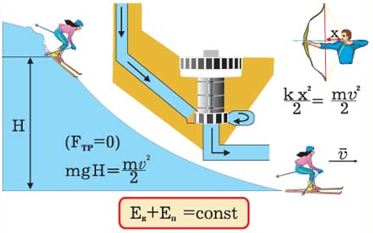
Закон сохранения механической энергии системы
Энергия никогда не создается и не уничтожается, она может переходить только из одной формы в другую или обмениваться между отдельными частями материи.
Универсальный закон сохранения энергии (охватывает все типы энергии).
25

Slide 26
Столкновение двух частиц
Абсолютно неупругое столкновение
- в результате столкновения частицы слипаются и движутся как единое целое.
Происходит деформация, суммарная кинетическая энергия частиц меняется.
26

Slide 27
Столкновение двух частиц
Абсолютно упругое столкновение
- в результате столкновения внутренняя энергия системы не меняется, следовательно не меняется суммарная кинетическая энергия частиц.
27

